Slide 1
Riset Operasional
Pertemuan 12
Penyelesaian Program Linier
Yang Tidak Standar
vivie_7812@yahoo.com

Slide 2
Pendahuluan
Dasar dalam pembahasan penyelesaian Program Linier yang tidak standar ini adalah penyelesaian program linier dengan tabel eliminasi yang telah dipelajari dalam pertemuan sebelumnya.
Penyelesaian program linier yang sebelumnya dibahas adalah penyelesaian program linier yang standar saja. Berikutnya dalam bab berikut akan kita bahas tentang penyelesaian program linier yang tidak standar.
Dalam bab ini tetap digunakan metode Simpleks untuk menyelesaikan kasus yang ada dimana tujuannya adalah untuk mencari nilai optimumnya.
Teknik Informatika Unijoyo 2008

Slide 3
Metode Simpleks untuk PL Tidak Standar
Standar :
tujuan memaksimumkan
kendala ≤
ruas kanan non negatif
variabel non negatif
Teknik Informatika Unijoyo 2008

Slide 4
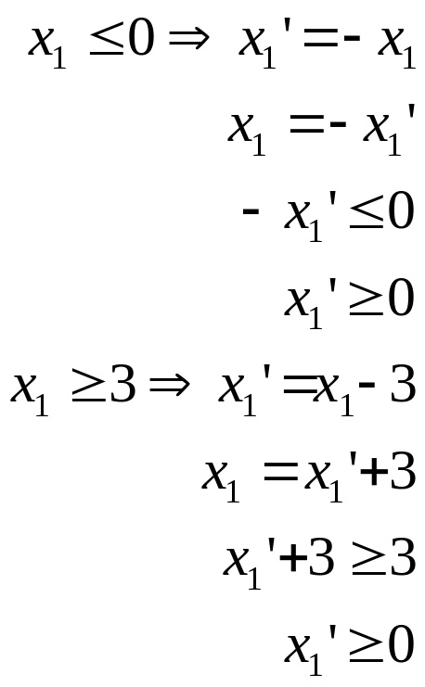
Lanjutan…
Tidak standar : Salah satu aturan diatas tidak dipenuhi
Tujuan : Meminimumkan
min Z = - (maks – Z)
Variabel tidak non negatif
  -
  -
Teknik Informatika Unijoyo 2008

Slide 5
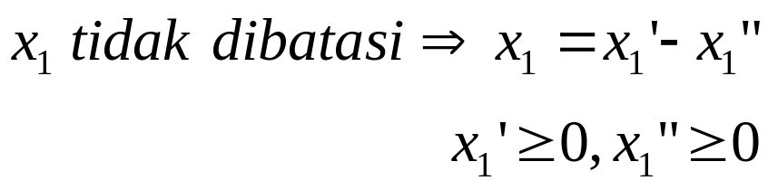
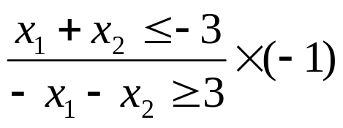
Lanjutan…
-
Ruas kanan tidak non negatif
Teknik Informatika Unijoyo 2008

Slide 6
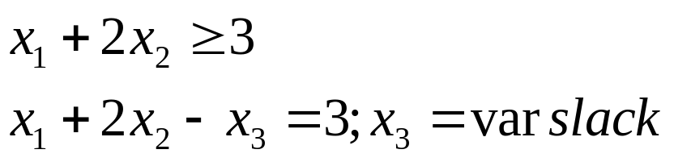
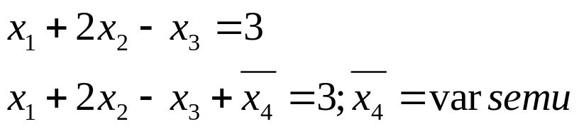

Lanjutan…
Untuk menghadapi kasus dimana kendalanya tidak dalam bentuk ≤ (dapat ≥ atau =) perlu ditambahkan variabel semu
X₃ tidak dapat dipakai sebagai variabel dasar, untuk itu ditambahkan variabel semu (diasumsikan nilainya ≥ 0) yang dapat dipakai sebagai variabel dasar
Tetapi melalui sejumlah iterasi harus dibuat menjadi variabel non dasar supaya bernilai nol. Kondisi ini dapat dicapai dengan cara meminimumkan
Teknik Informatika Unijoyo 2008

Slide 7
Metode Simpleks
Untuk lebih jelas perhatikan langkah-langkah berikut yaitu penyelesaian persoalan Program Linier dengan menggunakan Metode Simpleks :
Mengubah semua kendala ke dalam bentuk persamaan dengan menambahkan (mengurangkan) variable slack (S), sehingga dari fungsi kendala yang ada akan menghasilkan system persamaan linier yang dapat dinyatakan ke dalam bentuk :
AX = B (dimana A = [a_{ij}], X = [x_{j}], B = [b_{i}] adalah matriks).
Contoh :
Fungsi Kendala:
  4X₁ + 3X₂ ≥ 240 diubah menjadi persamaan :
  4X₁ + 3X₂ - S₁ = 240
  2X₁ + X₂ ≥ 100 diubah menjadi persamaan :
  2X₁ + X₂ - S₂ = 100
Teknik Informatika Unijoyo 2008

Slide 8
Lanjutan…
Variabel slack yang telah ditambahkan (S₁ dan S₂) tidak dapat dipakai sebagai variabel dasar, untuk itu ditambahkan variabel semu (diasumsikan nilainya ≥ 0) yang dapat dipakai sebagai variabel dasar.
Contoh :
Fungsi Kendala:
  4X₁ + 3X₂ ≥ 240 diubah menjadi persamaan :
  4X₁ + 3X₂ - S₁ + S₂ = 240
  2X₁ + X₂ ≥ 100 diubah menjadi persamaan :
  2X₁ + X₂ – S₃ + S₄ = 100
Tetapi melalui sejumlah iterasi S₂ dan S₄ harus dibuat menjadi variabel non dasar supaya bernilai nol. Kondisi ini dapat dicapai dengan cara meminimumkan.
Teknik Informatika Unijoyo 2008

Slide 9
Lanjutan…
Menambahkan semua variable slack dan variable semu (S) yang ada ke dalam fungsi tujuan dengan koefisien nol (0).
Contoh :
Max Z = 7X₁ + 5X₂ - 0S₁ + 0S₂
atau
Max Z = 7X₁ + 5X₂ - 0S₃ + 0S₄
Catatan :
Dalam contoh soal berikutnya ataupun dalam pengerjaan penyelesaian kasus-kasus yang diberikan untuk variabel slack dan variabel semu gunakan variabel-X kelanjutan dari variabel soalnya.
Untuk lebih jelasnya silahkan lihat di contoh soal berikutnya.
Teknik Informatika Unijoyo 2008

Slide 10
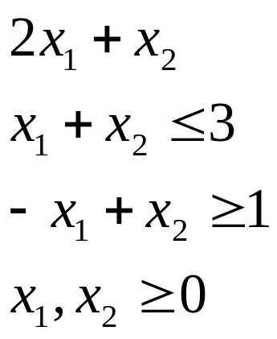
Contoh 1:
Max
s.t
Teknik Informatika Unijoyo 2008

Slide 11
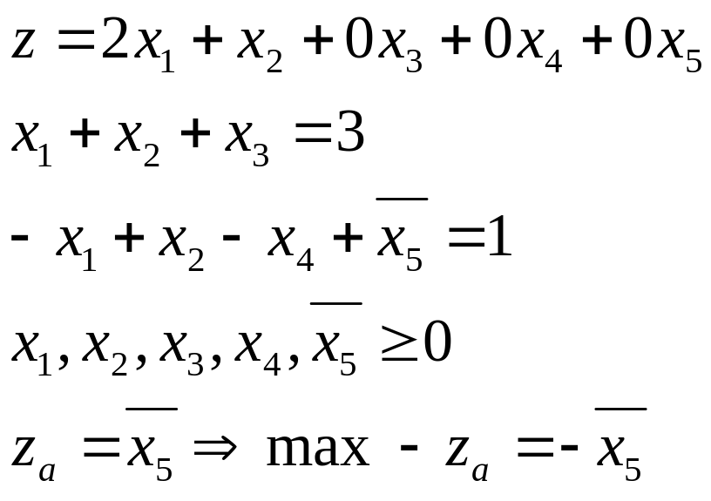
Penyelesian :
Max
s.t
min
Teknik Informatika Unijoyo 2008

Slide 12
Lanjutan…
Z X₁ X₂ X₃ X₄ X₅ RK
Za 0 0 0 0 0 1 0
Z 1 -2 1 0 0 0 0
X₃ 0 1 1 1 0 0 3
X₅ 0 -1 1 0 -1 1 1
Z X₁ X₂ X₃ X₄ X₅ RK
Za 0 -1 -1 0 1 0 -1
Z 1 -2 -1 0 0 0 0
X₃ 0 1 1 1 0 0 3
X₅ 0 -1 1 0 -1 -1 1
Z X₁ X₂ X₃ X₄ X₅ RK
Za 0 -2 0 0 0 1 0
Z 1 -3 0 0 -1 1 1
X₃ 0 2 0 1 1 -1 2
X₂ 0 -1 1 0 -1 1 1
Teknik Informatika Unijoyo 2008

Slide 13
Lanjutan…
Z X₁ X₂ X₃ X₄ X₅ RK
Za 0 0 0 1 1 0 2
Z 1 0 0 1 1/2 1/2 -1/2 4
X₁ 0 1 0 1/2 1/2 -1/2 1
X₂ 0 0 1 1/2 1/2 1/2 2
Diabaikan, boleh dibuang !
Jadi hasilnya : Z optimal → Z = 4
X₁ = 1
X₂ = 2
X₃, X₄, X₅ = 0
Pengecekan hasil :
Z = 2X₁ + X₂
4 = 2.1 + 2
4 = 4 (Terbukti)
Teknik Informatika Unijoyo 2008

Slide 14
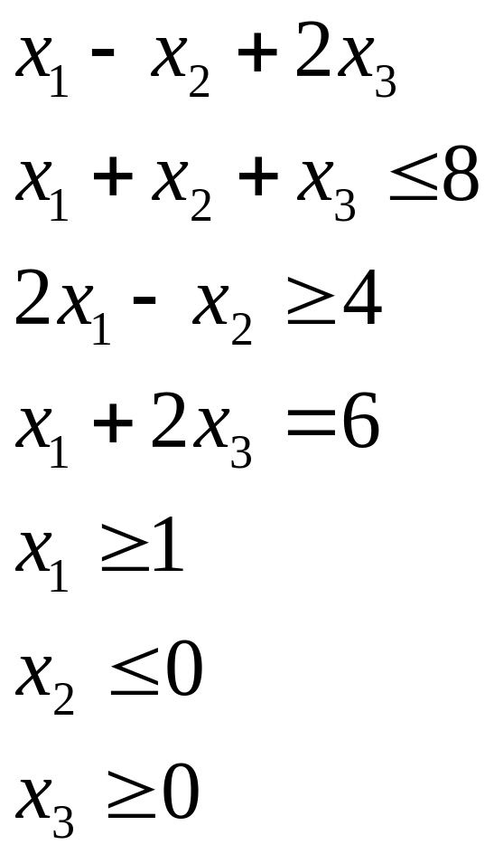
Contoh 2:
Min
s.t
Teknik Informatika Unijoyo 2008

Slide 15
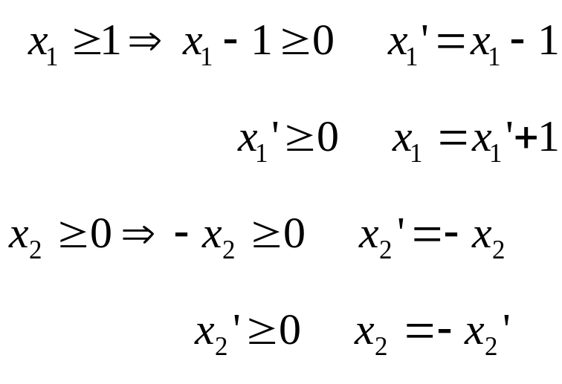
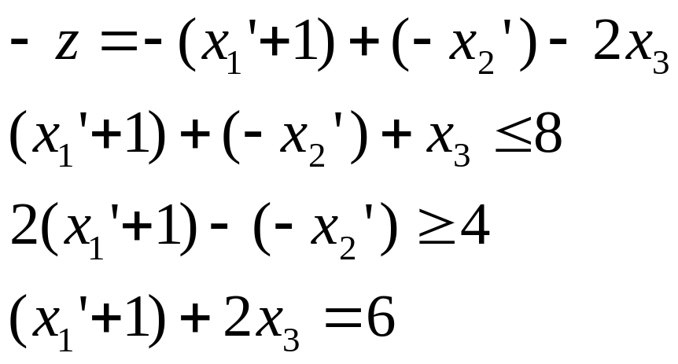
Penyelesian :
Max
s.t
Teknik Informatika Unijoyo 2008

Slide 16
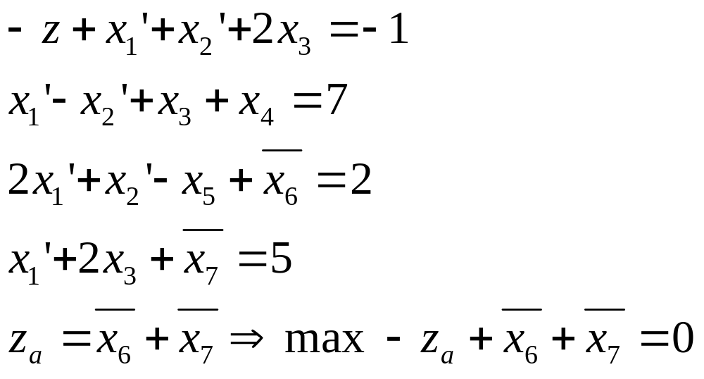
Max
s.t
min
Teknik Informatika Unijoyo 2008

Slide 17
Lanjutan…
Z X₁’ X₂’ X₃ X₄ X₅ X₆ X₇ RK
Za 0 0 0 0 0 0 1 1 0
Z -1 1 1 2 0 0 0 0 -1
X₄ 0 -1 -1 1 1 0 0 0 7
X₆ 0 2 1 0 0 -1 0 0 2
X₇ 0 1 0 2 0 0 1 1 5
Z X₁’ X₂’ X₃ X₄ X₅ X₆ X₇ RK
Za 0 -3 -1 -2 0 1 0 0 -7
Z -1 1 1 2 0 0 0 0 -1
X₄ 0 -1 -1 1 1 0 0 0 7
X₆ 0 2 1 0 0 -1 1 0 2
X₇ 0 1 0 2 0 0 0 1 5
Teknik Informatika Unijoyo 2008

Slide 18
Lanjutan…
Z X₁’ X₂’ X₃ X₄ X₅ X₆ X₇ RK
Za 0 0 1/2 -2 0 -1/2 3/2 0 -11/2
Z -1 0 1/2 2 0 1/2 -1/2 0 -2
X₄ 0 0 -1/2 1 1 -1/2 1/2 0 8
X₁’ 0 1 1/2 0 0 -1/2 1/2 0 1
X₇ 0 0 -1/2 2 0 1/2 -1/2 1 4
Z X₁’ X₂’ X₃ X₄ X₅ X₆ X₇ RK
Za 0 0 0 0 0 0 1 1 -3/2
Z -1 0 1 0 0 0 0 -1 -6
X₄ 0 0 -1/4 0 1 -3/4 3/4 -1/2 6
X₁’ 0 1 1/2 0 0 -1/2 1/2 0 1
X₃ 0 0 -1/4 1 0 1/4 -1/4 1/2 2
Tidak Dapat Dilihat (Variabel Semu)
Teknik Informatika Unijoyo 2008

Slide 19
Hasilnya :
Z optimal
-Z = -6 → Z = 6
X₁’ = 1 → X₁ = X₁’ + 1 = 2
X₂’ = 0 → X₂ = -X₂’ = 0
X₃ = 2
Pengecekan hasil :
Z = X₁ – X₂ + 2X₃
6 = 2 – 0 + 2.2
6 = 6 (Terbukti)
Teknik Informatika Unijoyo 2008

Slide 20
Penutup
Penyelesaian persamaan linier pada proses ini dimulai dari suatu penyelesaian dasar yang paling mudah dicari, kemudian pada tiap iterasi berusaha mendapatkan penyelesaian dasar yang memiliki nilai tujuan (Z) yang paling baik yaitu penyelesaian optimal yang dicari.
Metode yang digunakan adalah metode Simpleks dimana dalam metode ini digunakan juga tabel eliminasi dalam proses pengerjaannya. Metode ini bisa digunakan untuk penyelesaian Program Linier yang standar dan juga untuk penyelesaian Program Linier yang tidak standar.
Metode simpleks untuk penyelesaian Program Linier yang standar sudah dibahas di pertemuan sebelumnya dan dalam pertemuan ini yang kita bahas adalah metode simpleks untuk penyelesaian Program Linier yang tidak standar.
Teknik Informatika Unijoyo 2008

Slide 21
Tugas
Min Z = 22 X₁ + 6 X₂
st 11X₁ + 3X₂ ≥ 33
8X₁ + 5X₂ ≤ 40
7X₁ + 10X₂ ≤ 70
X₁ ≥ 0, X₂ ≥ 0
Max Z = 4 X₁ + 5 X₂
st 5X₁ + 4X₂ ≤ 200
3X₁ + 6X₂ = 180
8X₁ + 5X₂ ≥ 160
X₁ ≥ 0, X₂ ≥ 0
Teknik Informatika Unijoyo 2008

Slide 22
Daftar Pustaka
Mulyono, Sri, 2002, Riset Operasi, Jakarta : Lembaga Penerbit Fakultas UI.
A Taha, Hamdy, 1996, Riset Operasi Jilid 1, Jakarta : Binarupa Aksara.
Resume Eza Rahmanita, ST.
Teknik Informatika Unijoyo 2008

